Slide 1

8. File
홍필두 교수
(프로그래밍2-Java)

Slide 2
주요내용
8.File
무식하게 읽고 쓰기
Buffered 읽고 쓰기
실제 파일에 응용
거리계산
파일 분리,데이터 보정
파일 훝어보고 감잡기
감 잡은 내용으로 파일정제
스스로 실습
1

Slide 3
1. 강의 들어가기
학습목표 제시
FILE을 잘 이해하여 데이터를 잘 추출할 수 있다.
그것만 본 장에서 배운다. 기타(파일찾기,복사,디렉토리 등등)는 필요할 때 잘 대처하셔요.
2

Slide 4
2. 생각해볼 문제 및 용어
학습 전 생각해볼 문제
Linux에서 File (> >> )리다이렉션으로 파일 다루기. 각종 grep명령으로 끊어 쓰기
C에서 file처리 open -> read/write -> close
Buffering
Write중에는 열 수 없다.
반드시 close를 해줘야함.
3

Slide 5
3. 이해하기
File 다루기
파일명을 바꾼다. 디렉토리에서 파일명을 긁어온다. 파일을 복사한다.. 이것도 중요하지만 ..찾아서 셀프 스터디
이번장에서는 파일을 읽고 쓰는 법을 실습을 통하여 배움.
없으면
파일을 연다(Open) -> 옵션 : 새로생성,있으면 안열기, append ,읽기 권한으로만, 읽기쓰기 권한으로
파일을 읽는다/쓴다 (Read/write)
1개씩 (char a) 읽는다 -> 그리고 붙여서 작업
char a[MAX_READ] -> 일정크기만큼 읽는다 -> a의 크기에 꽉 채우든지, 일부만 채우든지, 없든지
Buffer종류 클래스로 나는 그건 신경 안 쓰고 읽겠다.
- 1바이트
- 여러 바이트
- 클래스에 맡김
파일을 닫는다(Close) -> 더 이상 할 작업이 없다.. 열어두면 다른 프로그램(프로세서)가 작업할 수 없다

Slide 6
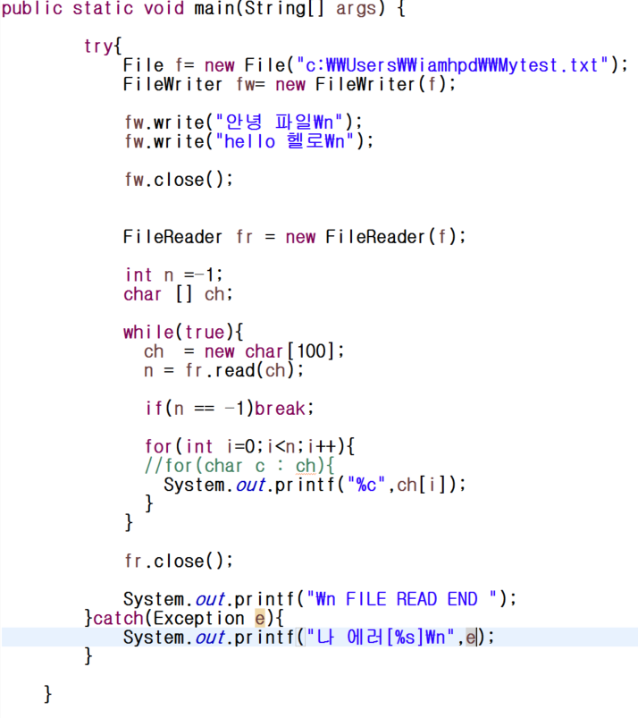
4. 실습하기
무식하게 읽고 쓰기
실습 별 둘(★ ★)
실습) 교수님이 설명을 한 것을 잘 듣고 옆 소스를 코딩 및 주석을 달 것.
자바의 exception처리 (try {}catch(e){} 구문 )
버퍼 없이 char[N]개의 배열을 잡아 읽기
파일이 없다든지, 하드디스크 쓰기권한이 없다든지
디렉토리를 C:\로 지정하고 실습
파일을 열음
파일에 2줄을 씀
Char[100] while밖으로 빼기
최대 100바이트 읽음.
읽을게 없으면 -1이 들어옴
Trycatch -> 컴파일 에러가 아닌 실행 에러를 처리하기 위한 메소드
파일이 없으면 이리로감
(자바 뻑가지 않도록)

Slide 7
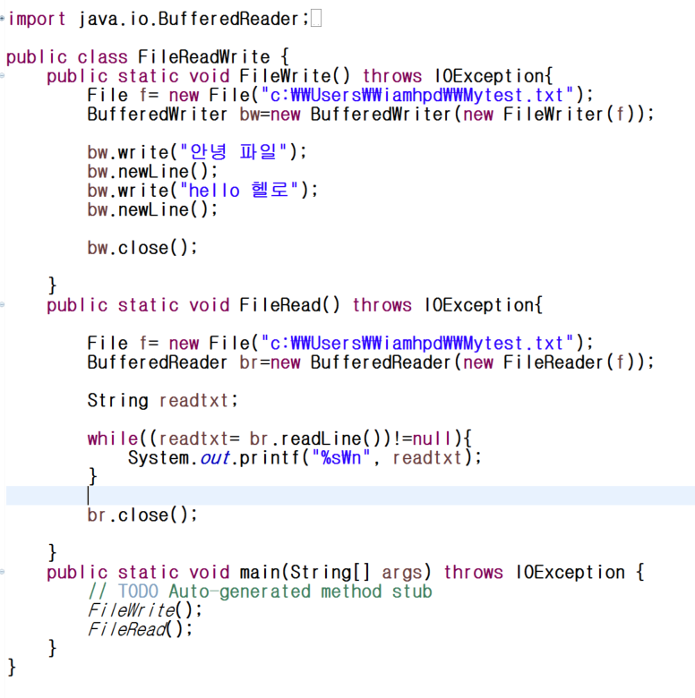
4. 실습하기
실무에선 trycatch를 씀.
Thorws는 에러를 그대로 보여준다…
Buffered 읽고 쓰기
버퍼를 가지고 읽음.
뭐 몇 바이트 버퍼를 하든지 무지 큰 파일을 어떻게 읽든지는 클래스가 알아서..
readLine() 같은 함수를 사용하여 한줄(\n)단위로 읽는다
IOException을 클래스 위로 던져서 시스템 메시지로 받는예..
Close를 안하면 계속 파일이 열려있어서 제어할 수 가 없다.
실습) 교수님이 설명을 한 것을 잘 듣고 옆 소스를 코딩 및 주석을 달 것.
실습 별 둘(★ ★)
\r \n : 유닉스 형식
(맨앞, 개행)
\n : 윈도우 형식
(맨앞 개행을 합침)
아까는 -1, 여기서는 null

Slide 8
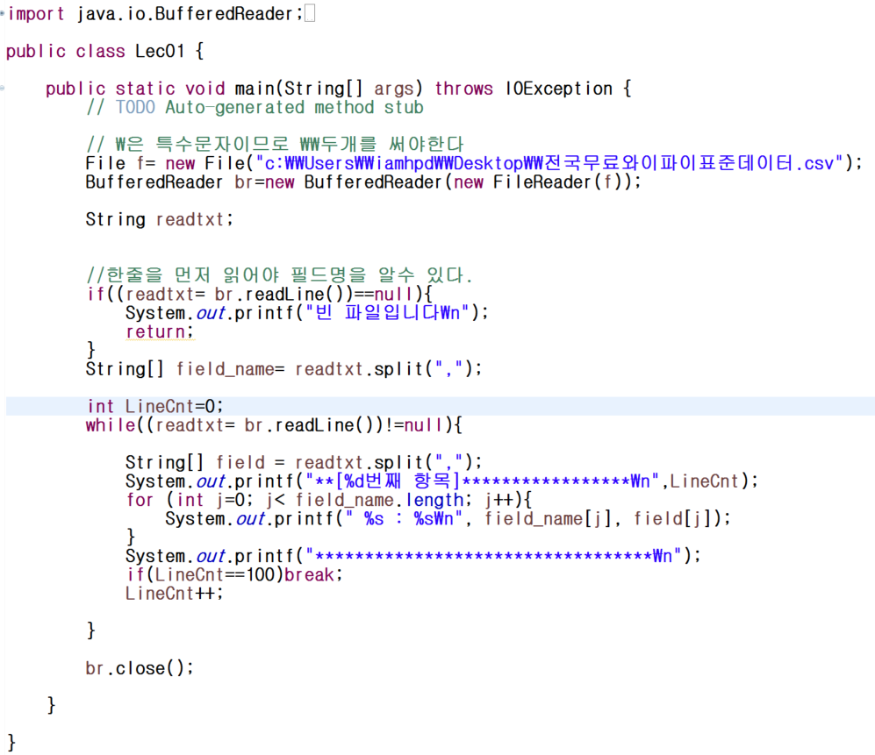
4. 실습하기
실제 파일에 응용
전국무료와이파이 표준데이터.csv
앞에서 필드별 데이터 나누는것
실습) 교수님이 설명을 한 것을 잘 듣고 옆 소스를 코딩 및 주석을 달 것.
실습 별 둘(★ ★)

Slide 9
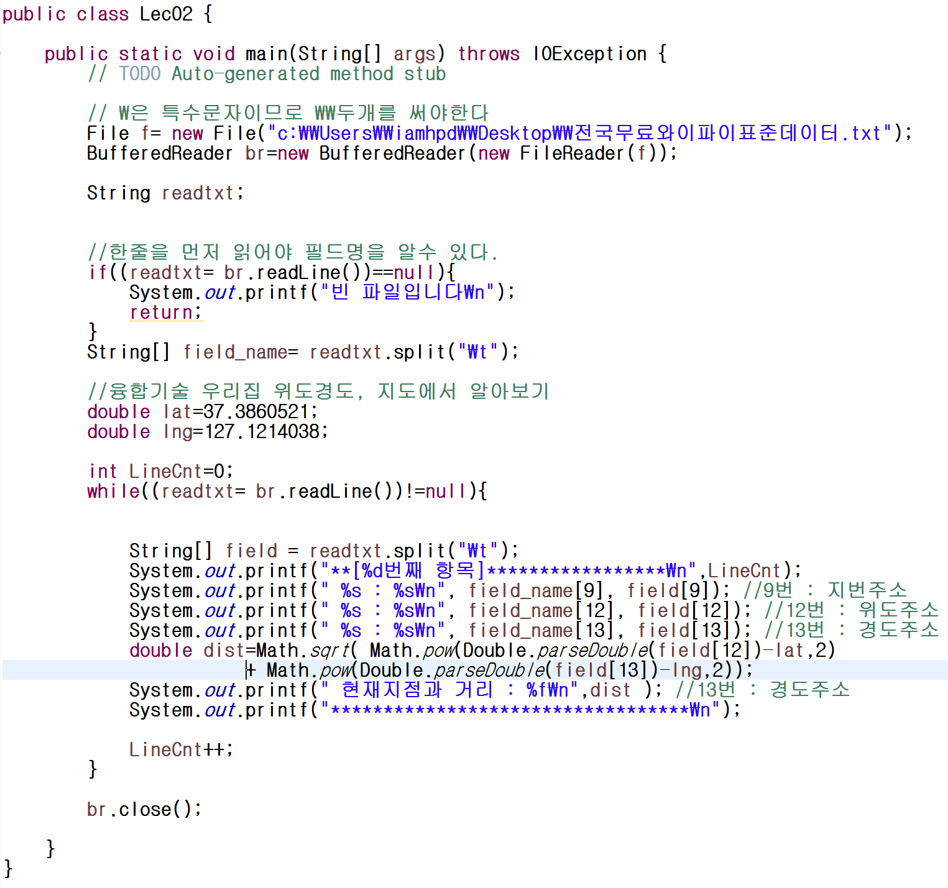
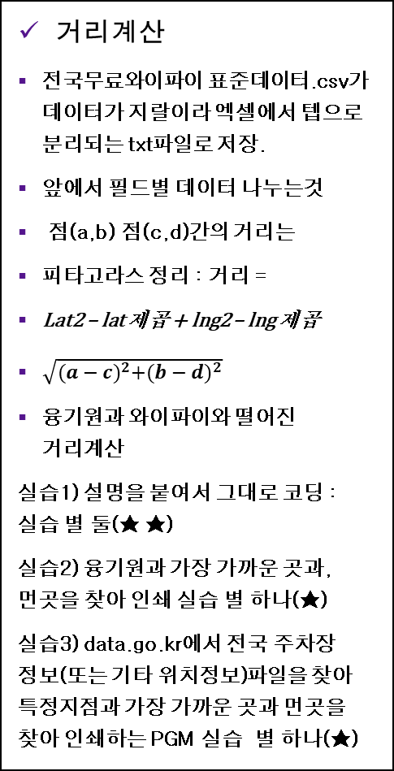
4. 실습하기
거리계산
전국무료와이파이 표준데이터.csv가 데이터가 지랄이라 엑셀에서 텝으로 분리되는 txt파일로 저장.
앞에서 필드별 데이터 나누는것
점(a,b) 점(c,d)간의 거리는
피타고라스 정리 : 거리 =
Lat2 – lat 제곱 + lng2 – lng 제곱
$\sqrt{{(a−c)}^{2}{+(b−d)}^{2}}$
융기원과 와이파이와 떨어진 거리계산
실습1) 설명을 붙여서 그대로 코딩 : 실습 별 둘(★ ★)
실습2) 융기원과 가장 가까운 곳과, 먼곳을 찾아 인쇄 실습 별 하나(★)
실습3) data.go.kr에서 전국 주차장 정보(또는 기타 위치정보)파일을 찾아 특정지점과 가장 가까운 곳과 먼곳을 찾아 인쇄하는 PGM 실습 별 하나(★)

Slide 10
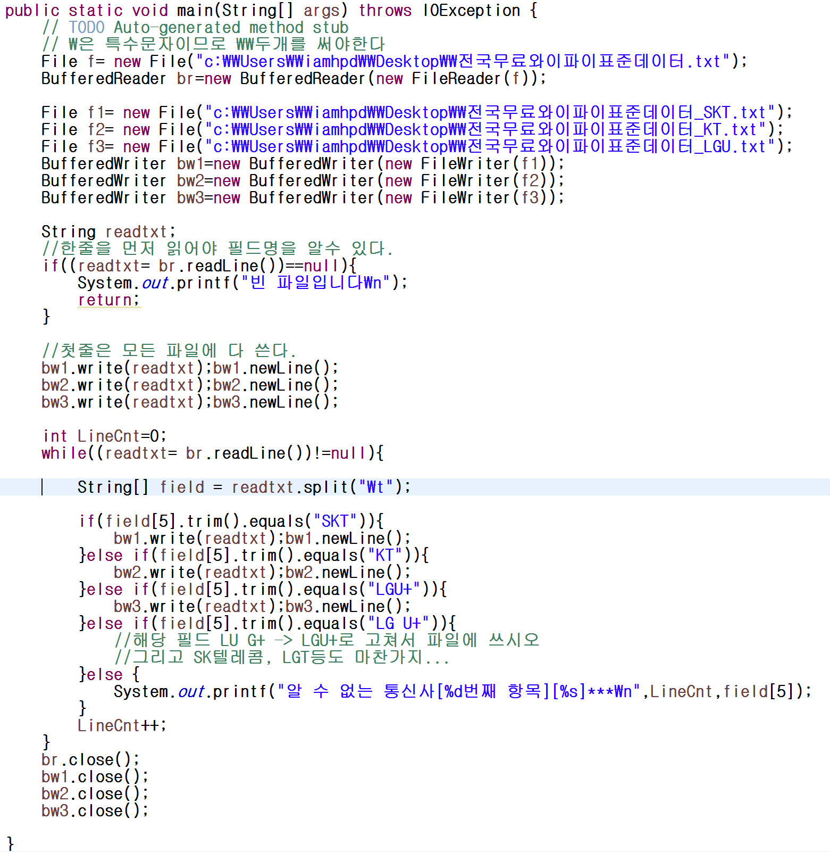
4. 실습하기
파일 분리,데이터 보정
전국무료와이파이 표준데이터.txt (탭분리)
하나의 파일을 읽고 데이터 내용별로 쪼갬
여러 파일로 다시 쓰기
실습1)
교수님 설명을 듣고 설명을 붙여서 그대로 코딩 : 실습 별 둘(★ ★)
실습2)
- 데이터를 보니 LGU+ , LG U+,SK 텔레콤등 뒤죽박죽이 있음. SK텔레콤은 SKT파일에 해당 필드에 SKT라고 고쳐서 쓴다음 파일 기록 -> 앞에 실습에 추가하여 코딩
파일 3개를 만듦
Skt, sk telecom.., ->if로 데이터 정제

Slide 11
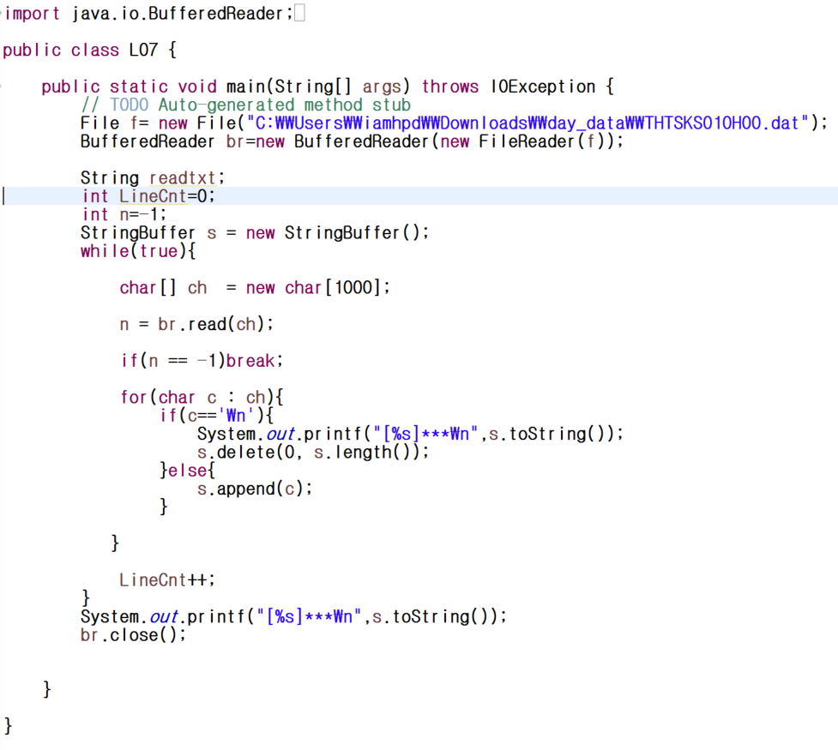
4. 실습하기
파일 훝어보고 감잡기
20~30년치 전 종목 주가데이터
데이터베이스 구조파일
데이터베이스 덤프 받은 파일
메모장으로 읽어지지 않음.
하나씩 읽어보고 찍어보고 감잡아 본다
음..한줄씩 데이터가 쓰여 있고, 구분자로 분리된 파일이다.
교수님 설명을 듣고 설명을 붙여서 그대로 코딩 : 실습 별 둘(★ ★)

Slide 12
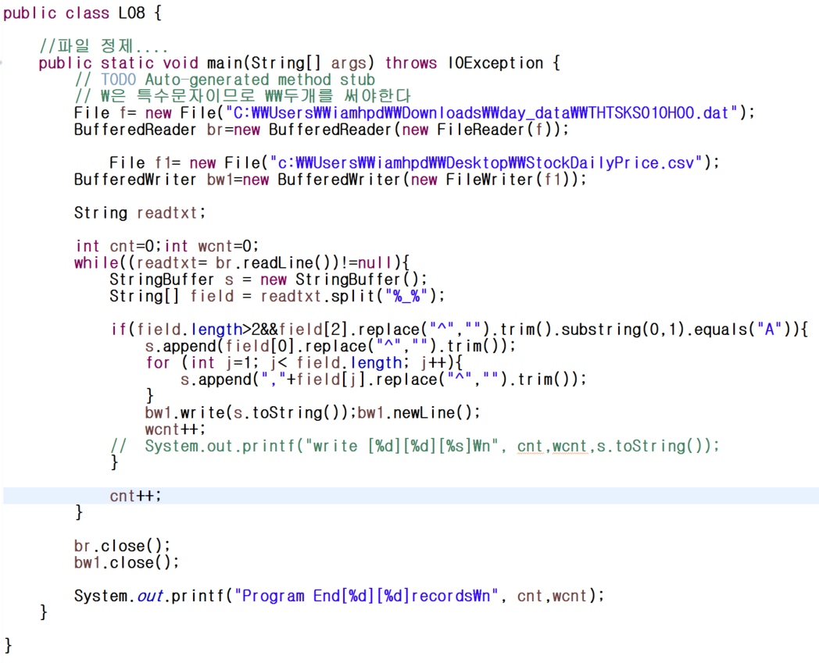
4. 실습하기
감 잡은 내용으로 파일정제
StockDailyPrice.csv를 만듦
데이터 정제
구분자 : %_%
필드 정제 : 문자열.replace(“^”,“”)필드에서 (^)를 날리는 작업으로 처리하였고, 빈칸등 유효하지 않은 레코드가 있어서 단축코드는 A로 반드시 시작하기에 A를 잡아냈다.(여러분 짬밥에 지금 하기는 어려움)
이 파일을 가지고 여러 실습을 할것임
교수님 설명을 듣고 설명을 붙여서 그대로 코딩 : 실습 별 둘(★ ★)
Csv 파일로 만드는 작업.

Slide 13
4. 실습하기
종목코드
KR + 10자리
스스로 실습
StockDailyPrice.csv파일로 앞으로 많은 실습을 할 것이다.
실습1) 삼성전자 (단축코드 A005930) 만 추출하여 A005930.csv파일을 만드시오, 실습 별 하나(★)
실습2) 20150112(아무 특정일자나)의 모든 종목을 추출하여 파일을 만드시오, 실습 별 하나(★)
실습3) 삼성전자의 주가에 대하여 2015년 최대값과 최소값을 구하시오(종가기준), 실습 별 하나(★)

Slide 14
6. 정리하기
다음 제시된 내용을 자필로 작성하여 제출 하시오 (상단 학번, 이름 기입)
앞에 이해,실습에 나온 실습을 다 하시고….
다음에 대하여 특징적인 내용을 한 두줄로 요약하여 간단히 필기하셔요.그리고 외우셔요.(핵심정리)
무식하게 읽고 쓰기
Buffered 읽고 쓰기
실제 파일에 응용
거리계산
파일 분리,데이터 보정
파일 훝어보고 감잡기
감 잡은 내용으로 파일정제
스스로 실습
13

Slide 15
7. 차시 예고
차시 준비
데이터베이스 알아보기
CRUD가 무엇인가?
JDBC, JNDI에 대하여 알아보기
14

